Slide 1
Муниципальное бюджетное общеобразовательное учреждение
средняя общеобразовательная школа № 1 имени А.И. Герцена
муниципального образования Тимашевский район
ГОДОВОЙ ОТЧЕТ О РАБОТЕ КРАЕВОЙ ИННОВАЦИОННОЙ ПЛОЩАДКИ
ЗА 2023 ГОД
Школьный климат как фактор повышения качества образования в современной школе
2023

Slide 2
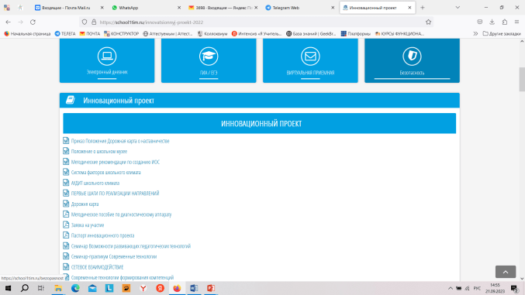
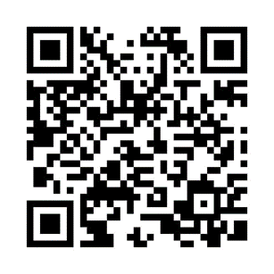
\ Официальный сайт - «Инновационная деятельность»

Slide 3
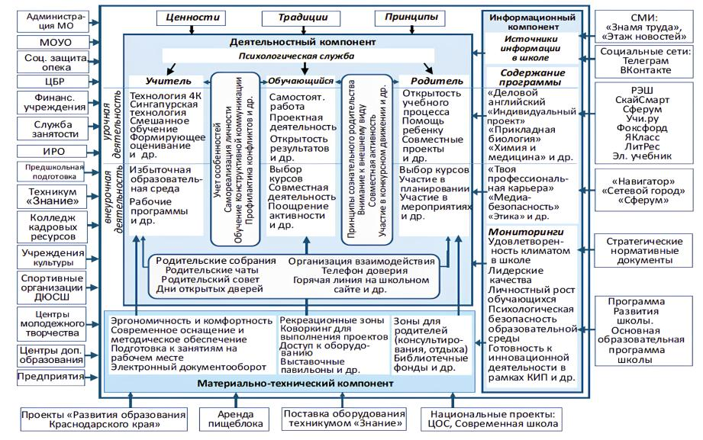

Slide 4
АУДИТ
(что должно быть в школе, чтобы в ней было хорошо)
1. Взаимодействие школы с выпускниками
начальный уровень – 1 балл
средний уровень – 2 балла
Продвинутый уровень – 3 балла
Включение выпускников в жизнь школы
1. Выпускников приглашают на официальные мероприятия: ежегодная встреча, День школы.
2. Ведется база выпускников.
3. На сайте и в соцсетях школа рассказывает о достижениях выпускников.
1.Выпускники участвуют в неформальных мероприятиях и сами организуют их (походы, спортивные матчи и др.).
2.Рассказывают ученикам о своей профессии, вдохновляют учиться, участвовать в социальных
проектах.
1.Выпускники – партнеры школы в образовании: руководят факультативами, ученическими проектами, становятся тьюторами и наставниками, устраивают стажировки, делятся опытом.
2.Благодарных выпускников чествуют на общешкольном собрании, в соцсетях рассказывают, как они помогают школе.
3.Выпускники становятся учителями, приводят в школу своих детей.
Включение выпускников в управление школой
1.Школа информирует выпускников о важных решениях, достижениях, потребностях.
2.Приглашает на встречи все выпуски.
3.В школе есть место для встреч выпускников.
4.Создан канал для онлайн-общения.
1.Выпускники входят в управляющий и попечительский советы и участвуют в принятии важных решений.
2.Действует Совет выпускников.
3.Школа проводит опросы и составляет социологический портрет выпускника.
1.Действует неформальный клуб выпускников.
2.Создан фонд целевого капитала (эндаумент), им управляют попечительский и управляющий советы,
куда входят выпускники.

Slide 5
ДИАГНОСТИЧЕСКИЙ ИНСТРУМЕНТАРИЙ ОЦЕНКИ ШКОЛЬНОГО КЛИМАТА
Анкета оценки школьного климата.
Методика изучения социально-психологического климата с помощью метода «Цветописи» (А.Н. Лутошкин).
Методика «Климатический круг» (А.Н. Лутошкин).
Методика «Психологическая безопасность образовательной среды» (И.А. Баева).
Методика оценки психологической атмосферы в коллективе (А.Ф. Фидлер).
Анкета «Изучение профессиональной готовности учителей к применению современных образовательных технологий в педагогической деятельности» (В. Зевин).

Slide 6
ПЕРВЫЕ ШАГИ по реализации направлений
Образовательная среда (избыточная со временем)
1. Мониторинг материально-технической базы.
2. Обсуждение интересов детей.
3. Проектирование избыточной образовательной среды.
4.Определение источников финансирования (добровольные пожертвования, муниципальные средства, аренда и др.).
СРЕДА ШКОЛЫ
Комфортная среда для участников образовательного процесса
1.Анкетирование потребностей участников образовательных отношений.
2. Разработка модели комфортной среды.
3. Заключение договоров с подрядчиками.
Источники информации
(школьные СМИ)
1. Разработка нормативно-правовых актов.
2. Создание рабочей группы и назначение ответственных.
3.Разработка дорожной карты.

Slide 7
СОВРЕМЕННЫЕ ТЕХНОЛОГИИ
Технология исследования урока
Проектная технология
Сингапурская технология
Квест-технология
Технология формирующего оценивания
Технология смешанного обучения

Slide 8
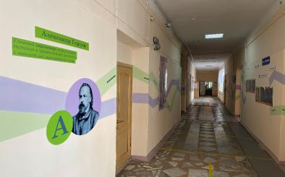
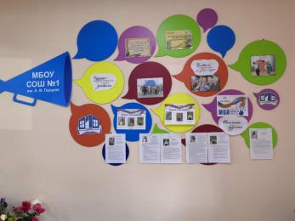
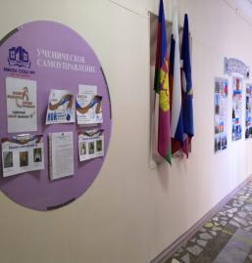
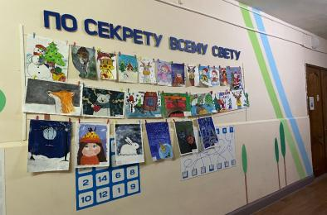
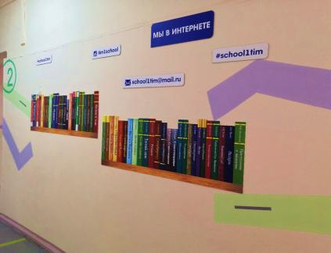
РЕКРЕАЦИОННЫЕ ЗОНЫ

Slide 9
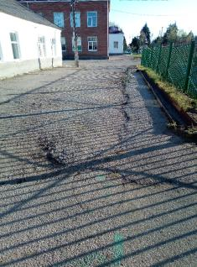
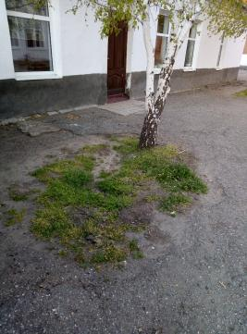
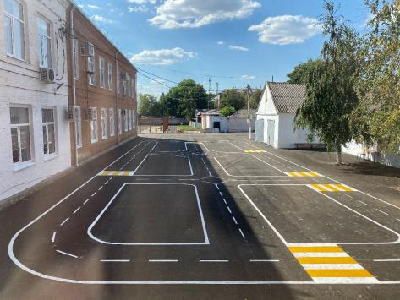
БЛАГОУСТРОЙСТВО ТЕРРИТОРИИ
ДО РЕМОНТА
ПОСЛЕ РЕМОНТА

Slide 10
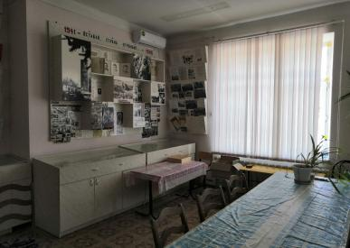
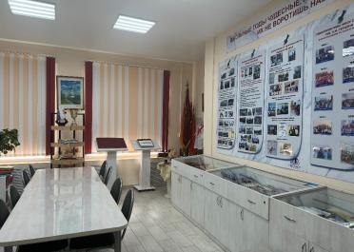
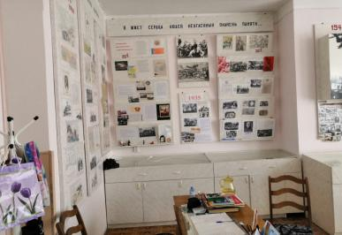
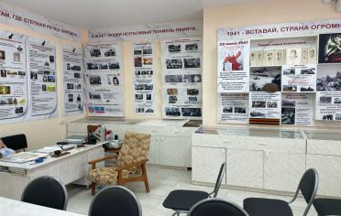
ШКОЛЬНЫЙ МУЗЕЙ
ДО РЕМОНТА
ПОСЛЕ РЕМОНТА

Slide 11
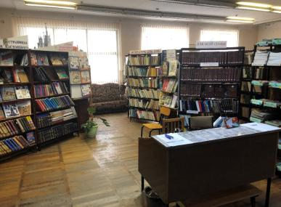
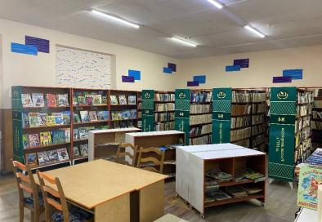
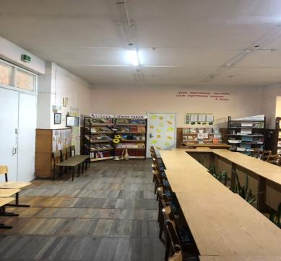
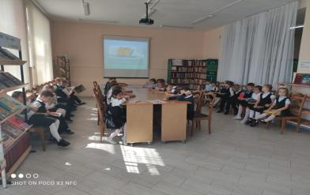
ОБРАЗОВАТЕЛЬНОЕ ПРОСТРАНСТВО
ДО РЕМОНТА
ПОСЛЕ РЕМОНТА

Slide 12
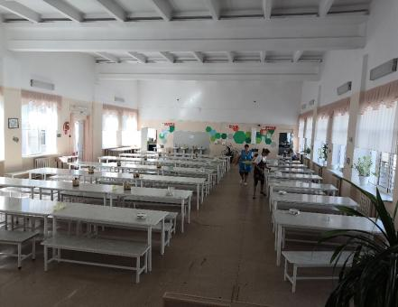
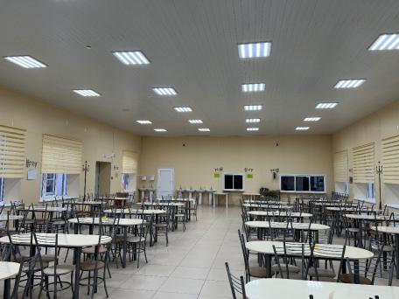
ОБРАЗОВАТЕЛЬНОЕ ПРОСТРАНСТВО
ДО РЕМОНТА
ПОСЛЕ РЕМОНТА

Slide 13
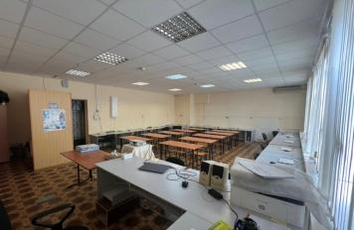
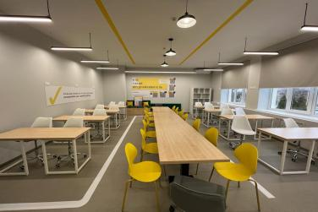
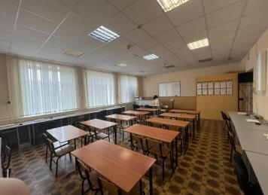
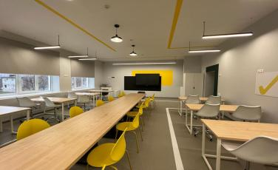
ОБРАЗОВАТЕЛЬНОЕ ПРОСТРАНСТВО
ДО РЕМОНТА
ПОСЛЕ РЕМОНТА

Slide 14
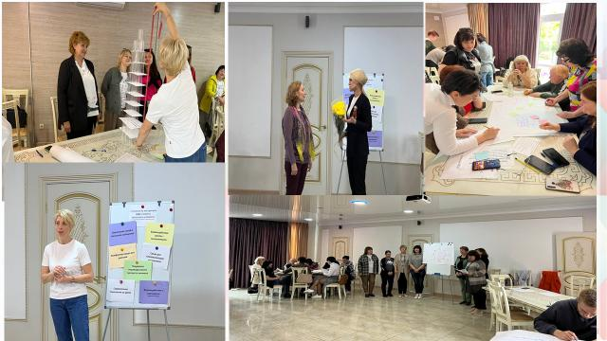
Педагогический совет

Slide 15
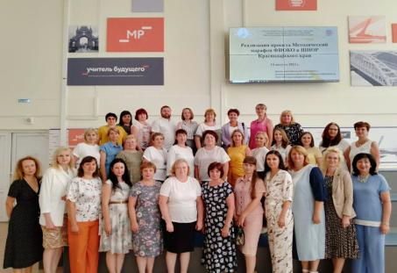
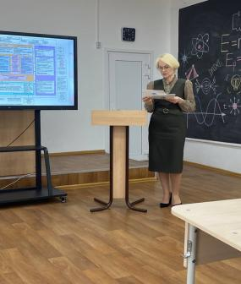
Диссеминация опыта работы по теме инновационного проекта
Выступление директора школы Акасевич О.И. в рамках краевого методического марафона по теме: «Школьный климат как фактор повышения качества образования в современной общеобразовательной организации»
Выступление Акасевич О.И. на региональной опытно-практической конференции по теме: «Опыт совершенствования школьного климата в условиях инновационных процессов»

Slide 16
ИННОВАЦИОННЫЕ ПРОДУКТЫ
1.Аудит школьного климата http://wiki.iro23.info/index.php?title=Bank_2023
2.Перечень диагностических методик http://wiki.iro23.info/index.php?title=Bank_2023
3. Первые шаги по реализации направлений
4.Модель школьного климата
5. План ("дорожная карта") повышения качества образования в МБОУ СОШ № 1
6.Описание современных технологий
https://school1tim.ru/innovatsionnyj-proekt-2022

Slide 17
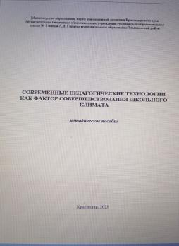
В течение первого года созданы пособия, обобщающие инновационный опыт

Slide 18
СПАСИБО ЗА ВНИМАНИЕ!
https://school1tim.ru/innovatsionnyj-proekt-2022

